Slide 2
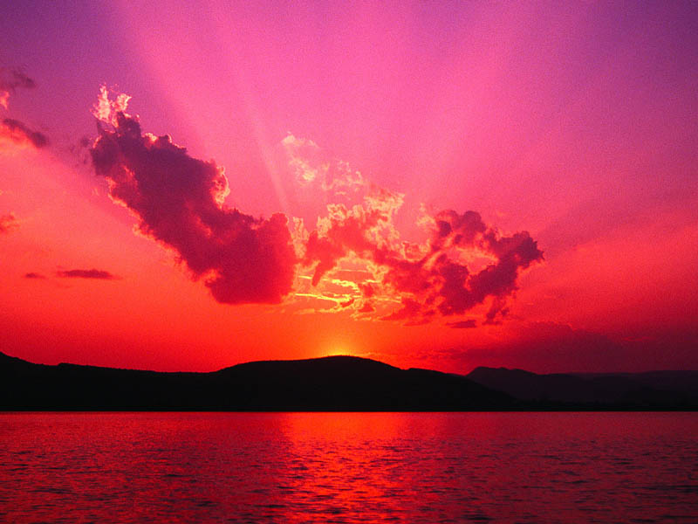

Slide 3
Luz amparo

Slide 4

Mis fortalezas
DIOS ES MI FORTALEZA

